Slide 1
Открытый урок
5 класс
Скиданова Оксана Владимировна
учитель математики
МБОУ «ИСОШ № 1 им.Н.П.Наумова»

Slide 2
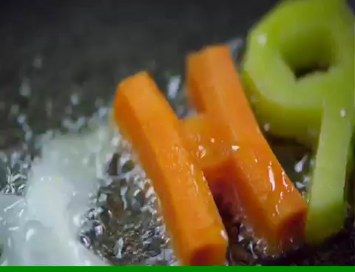

Slide 3
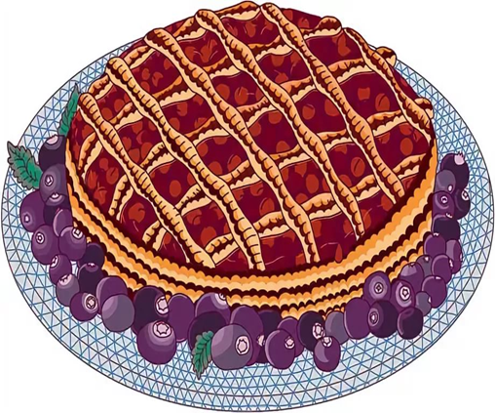
«Чтобы переварить знания, надо поглощать их с аппетитом»
Анатоль Франс

Slide 4
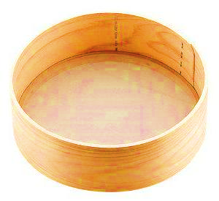
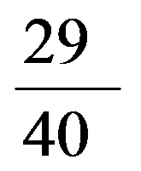
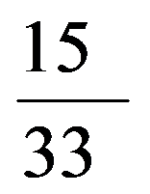
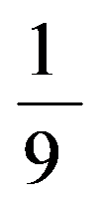
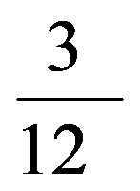
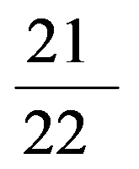
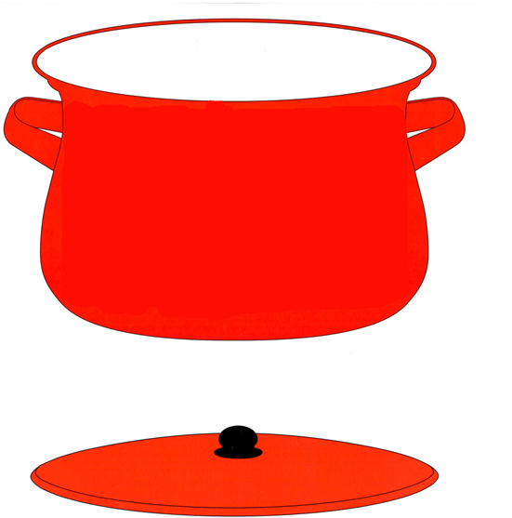

Slide 5
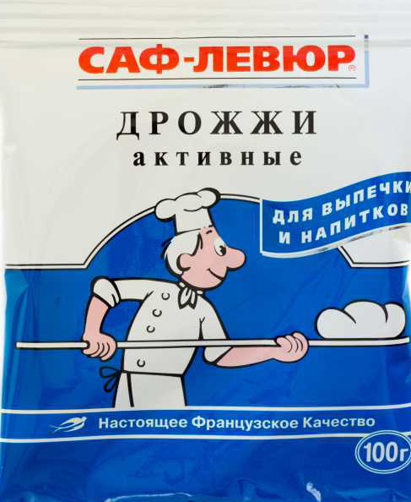
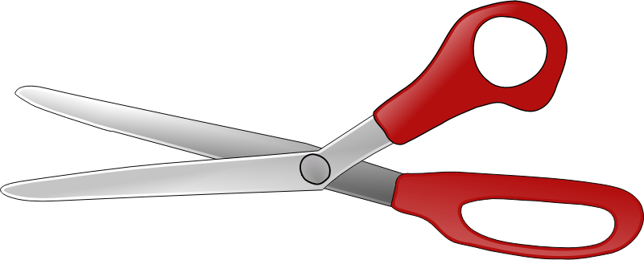
5
18
3
9
1
4
23
8
20
7

Slide 6
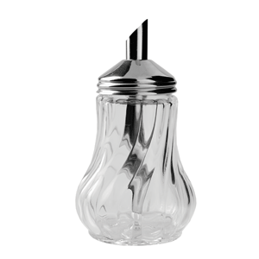
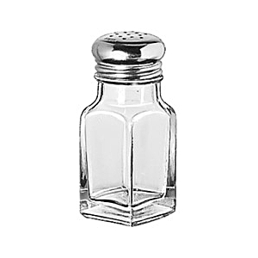
2
7
15
1
4
5
9
31
8
3

Slide 7








$$\frac{7}{9}$$
$$\frac{2}{6}$$
$$\frac{5}{7}$$
$$\frac{6}{9}$$
$$\frac{3}{5}$$
$$\frac{3}{9}$$
$$\frac{1}{2}$$

Slide 8
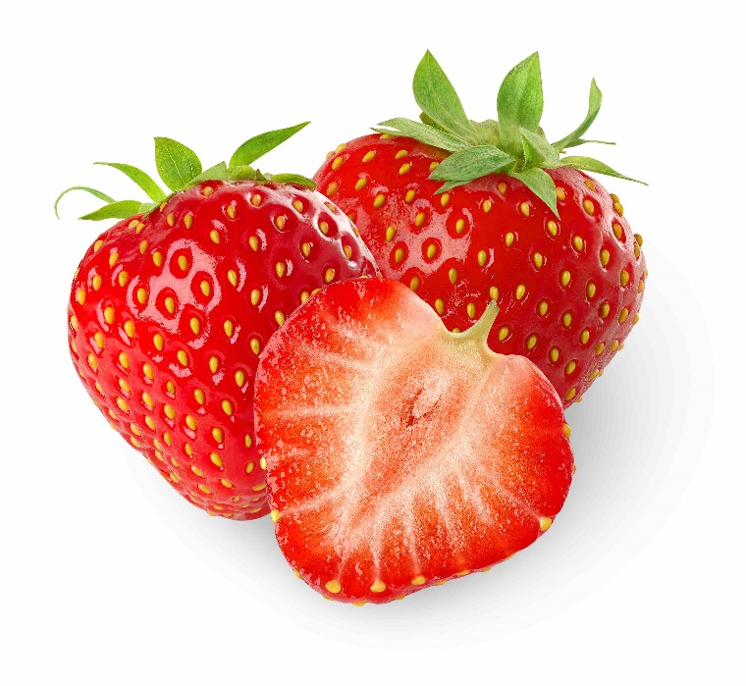
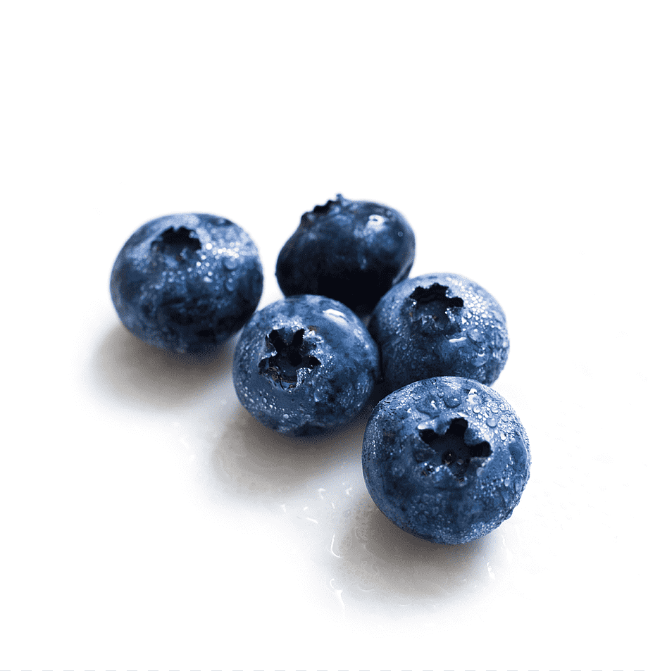


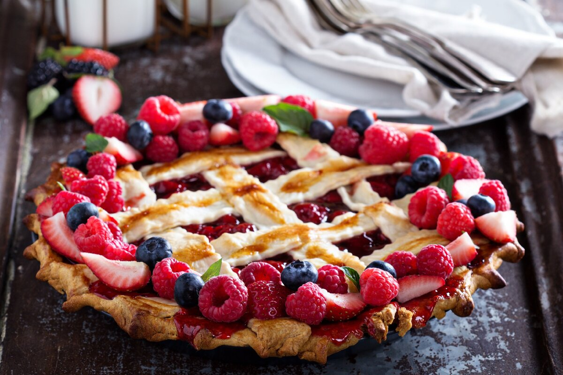


$$\frac{3}{16}$$
$$\frac{1}{2}$$
Какова масса начинки пирога?
Ответ:

Slide 9
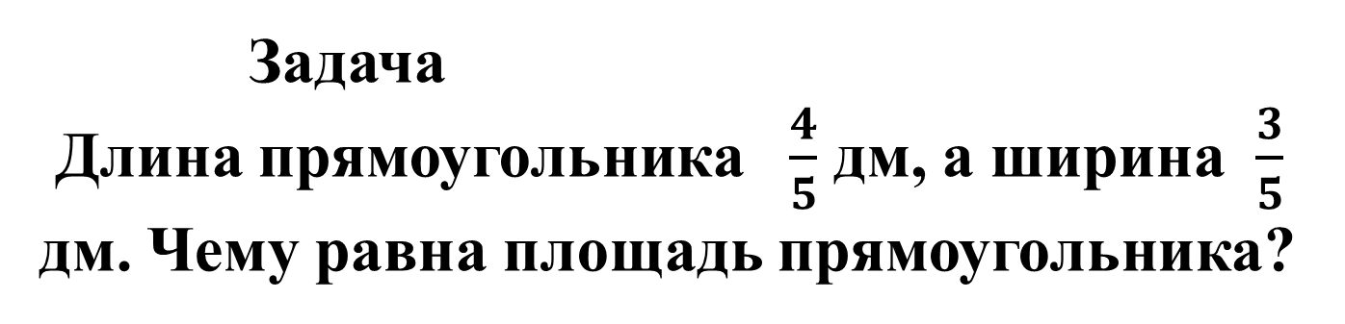
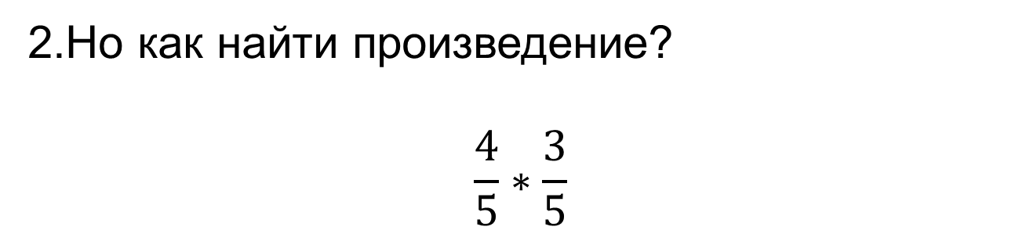
1.Что нужно сделать для того, чтобы найти площадь прямоугольника?

Slide 10
Тема урока:
Умножение дробей

Slide 11
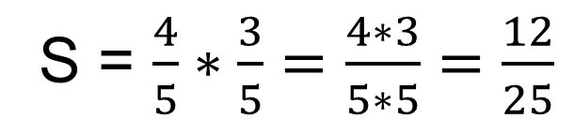
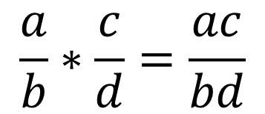

Slide 12

Произведение двух дробей есть дробь, числитель которой равен произведению числителей, а знаменатель – произведению знаменателей этих дробей.
▪
=

Slide 13
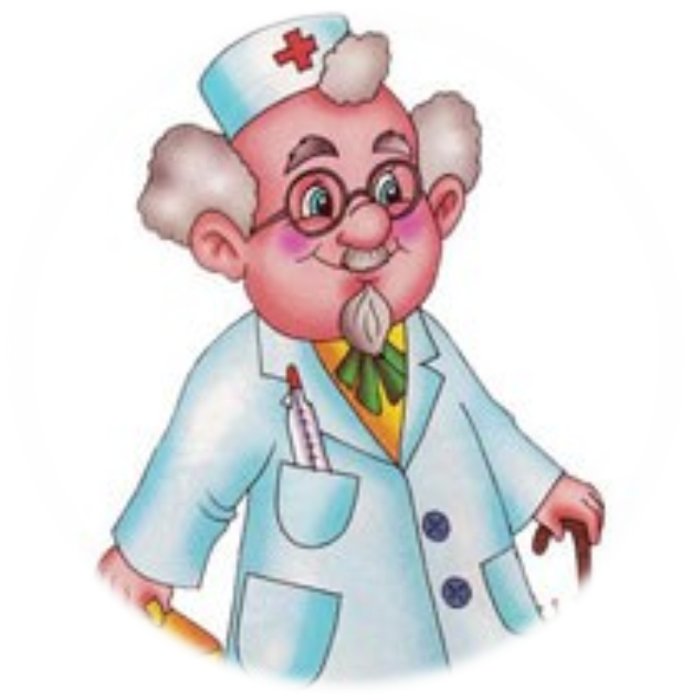
Физкультминутка
Упражнения для глаз
Будем делать мы сейчас.
Смотрим вверх и смотрим вниз.
Смотрим вдаль и смотрим вблизь.
И десяток раз моргнём,
И зажмуримся потом.
Если глазки устают-
Упражнения спасут!

Slide 14
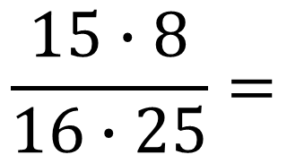
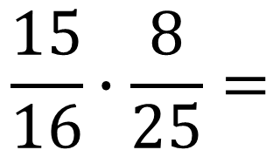
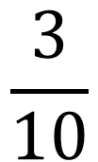
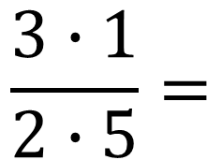
Сокращение дробей при умножении
3
1
$$\frac{15}{16}∙\frac{8}{25}=$$
$$\frac{15∙8}{16∙25}=$$
$$\frac{3∙1}{2∙5}=$$
$$\frac{3}{10}$$
2
5

Slide 15
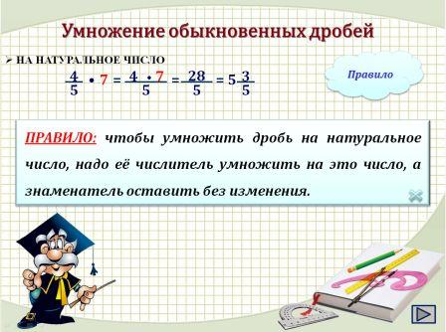

Работа у доски
№ 892 (а, б, в, г)

Slide 16

Устно: Выполните умножение

Slide 17
Выполните умножение:
2
15
3
5
2
9
.
=
2
9
1
4
8
9
.
=
3
4
5
15
4
.
=
1
8
3
8
2
6
.
=
Notes:
Действия – в тетрадях. Проверка - фронтально

Slide 18
Работа у доски
№ 892 (а, б, в, г)

Slide 19
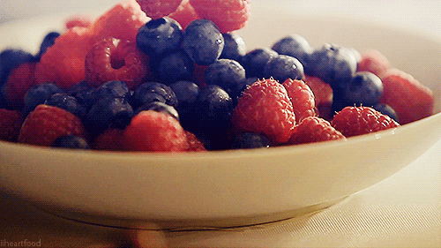
Домашнее задание
С.196 учить правило
№ 889, № 892(д, е, ж, з)

Slide 20
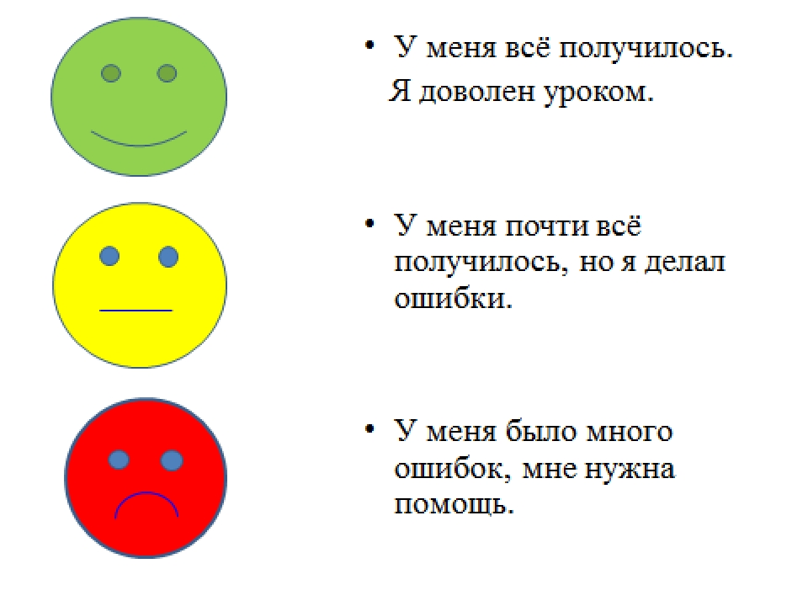
Молодцы!

Slide 21
Спасибо за урок!!!

